Slide 1


Slide 2




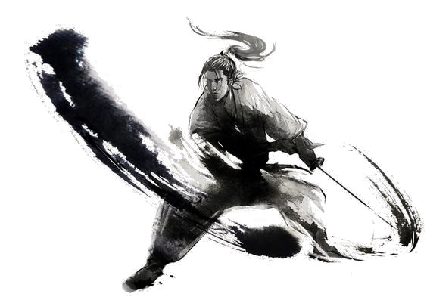





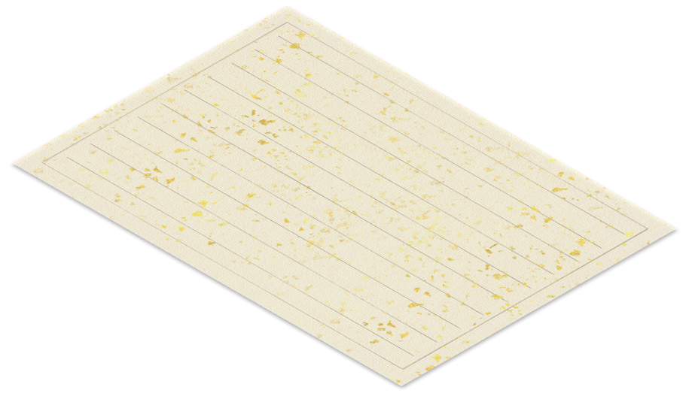
天下英雄出我辈，江湖十年风再起！
诚邀天下豪侠，共赴武林十年之约，
决出胸有定见、雄霸天下的武林盟主。风云际会，看谁能笑傲江湖？
武林盟主 洪运
丐帮

Slide 3
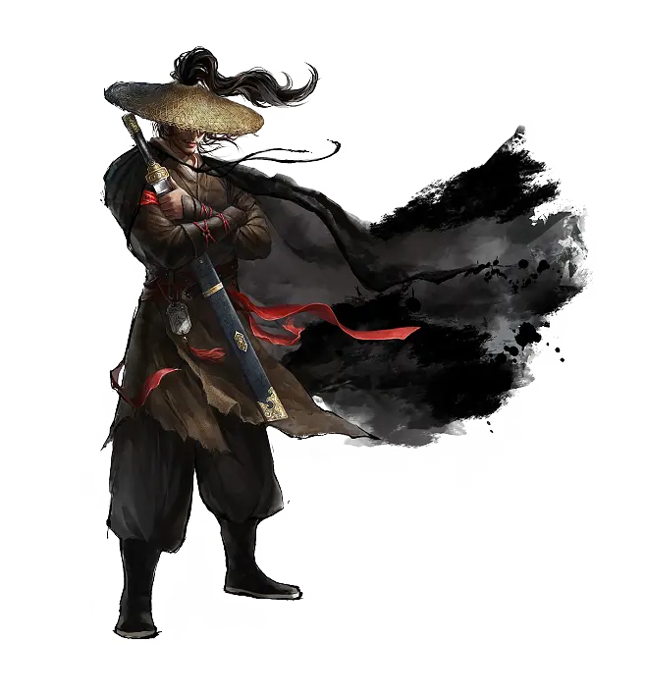






案例分享 合作伙伴
活动流程 逻辑总线 机制详解
剧情导入 队伍简介 角色示例
产品价值与亮点

Slide 4
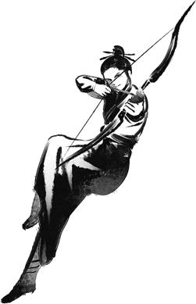
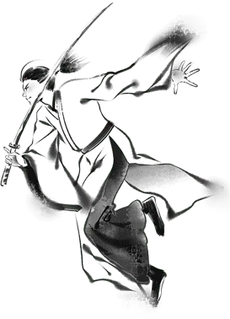
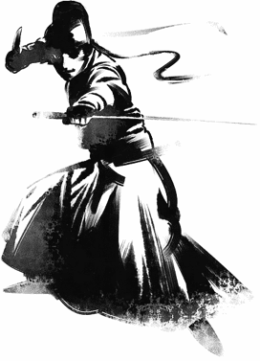
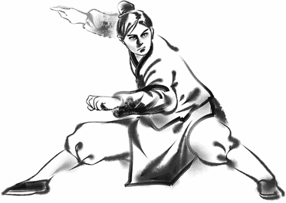

惩奸除恶
匡扶正义
门派团战
策略制胜
群侠汇聚，破谜案、惩凶手，乃是为了压制邪恶力量，铁肩担道义，还天下以太平。
眉江湖中有难关、有陷阱，有错综复杂的谜案，都需门派之内团结一致，巧妙安排，以图智取。
豪迈进取
敢为敢争
果敢潇洒
快意恩仇
不逞孤勇，不计私利，为天下大计，自信自强，敢于站出来争夺盟主之位。
江湖豪侠气干云霄，开阔心胸、痛快江湖。鲜衣怒马的飒爽，是每个人心中都有的武侠梦。

Slide 5

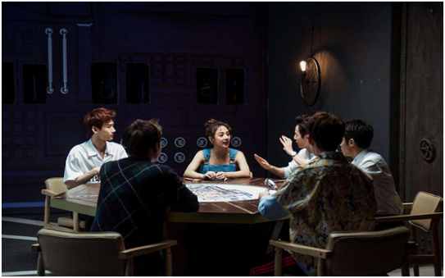
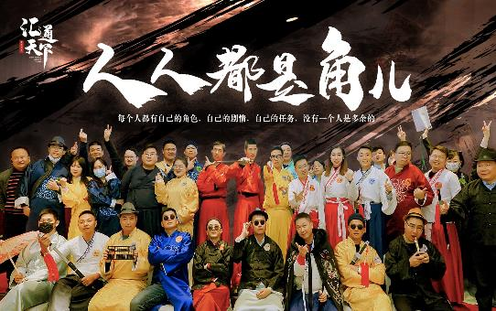

传统剧本杀
多个玩家会共同经历一段故事，每个玩家都会扮演故事中的一个角色，而每个故事背后都隐藏着一个秘密或一个凶手。玩家们通过互动交流、探讨、交换线索，共同揭开这个秘密或发现凶手。
数字剧本团建
摆脱圆桌束缚
解决人数限制
推理之外高交互
助力组织目标
可室内、可室外，破解谜案与实景游玩体验相结合
以极少的NPC带动超多玩家，适合不同规模团队
增加更多团队协作机制，通过游戏挑战获得奖励和线索，增
定制化的剧情主题、更匹配组织语境的价值导向，汇聚心力
强沉浸感与趣味性，创造体力与脑力的多重交互

Slide 6


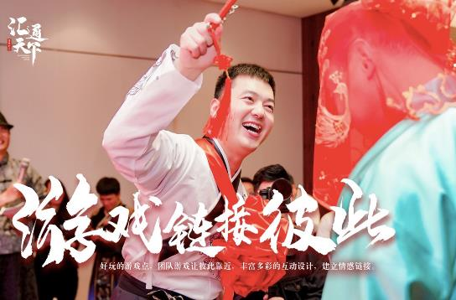
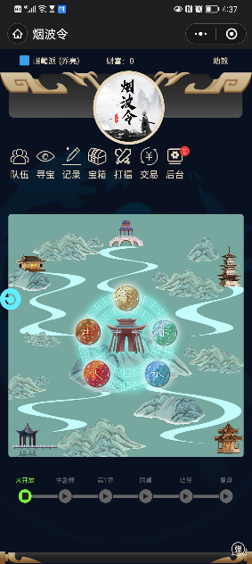

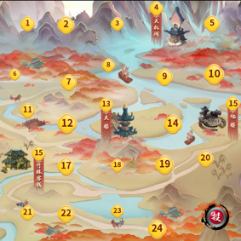
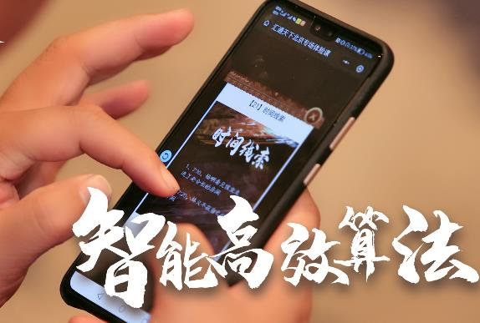
科技支撑互动
在手机端查看故事背景、个人故事，跑动到达实景点位，通过完成点位任务，获得相关案件线索，盘出凶手，完成最终任务。
运用AR和AI数字技术，实现了线上与线下、剧本杀与实景的完美融合。
形成了集综艺跑男+剧本杀+实景体验于一身的数字化团建新玩法。

Slide 7
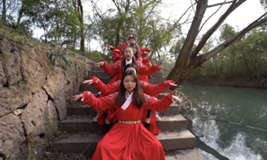
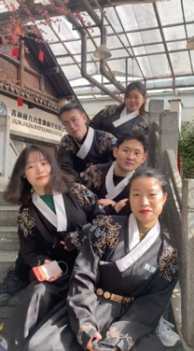
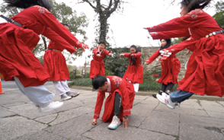
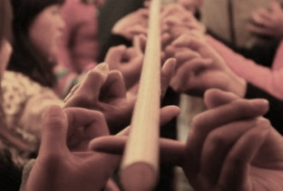
丰富游戏体验
种类多样、趣味极强的任务形式，游戏可根据客户需求实现高度定制化，满足不同场景的使用需要。
趣味拍摄类
增进了解类
脑力PK类
在线游戏类
NPC互动类
创意照片、视频模仿
采访关于队友的问题
武侠知识、文化问答
汉诺塔、狼嚎
武侠风特色游戏

Slide 8





时光如白驹过隙，距离上次武林大会已经过去了十年。十年里，武林风云变幻，老牌门派浮浮沉沉，新锐门派异军突起，一股股势力在江湖上暗流汹涌。
上一届武林大会上，丐帮靠着帮主洪运的降龙十八掌，打遍天下无敌手，雄霸武林，让丐帮获得了“天下第一帮”的称号，洪帮主也顺理成章坐上了武林盟主的宝座。
十年后，各大门派再聚一堂，共商大事。俗话说风水轮流转，许多江湖新秀都跃跃欲试，想在武林大会上叱咤一番。“天下第一帮”将花落谁家，谁将成为新一代武林盟主，雄霸天下，我们拭目以待！

Slide 9


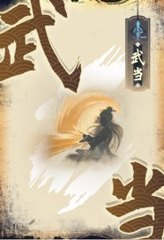
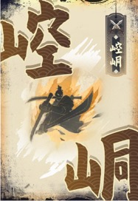
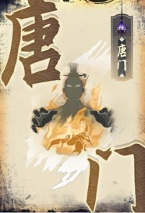



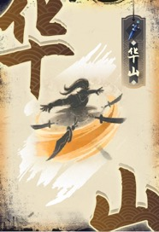
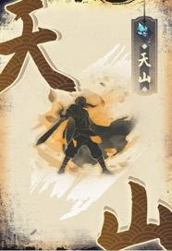
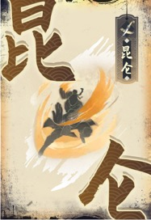

逍遥，凌波微步轻灵飘逸，八荒六合返老还童，手掌生死符水成冰。
达摩院，自古禅、武、医同宗一源，享誉于世。寺内武僧亦同时修禅，禅宗之源。
崆峒八门，善奇兵，世传其勇气激金风壮。英烈遗厥孙，百代神犹王。
唐门，又称唐家堡，以机关、毒药、暗器雄踞蜀中的武林世家，行走江湖达数百年之久。
武当派修太极阴阳五行八卦，习拳法剑术，立足于江湖，为内家之宗。
华山派，以千锤百炼之剑术声震武林，知丹药，善阵法。
天山之武以诡异著称，袖中芒刺掌中玄冰，天生刺客一招制敌。
昆仑绝学分掌法、兵刃、内功、轻功、暗器、阵法六大功，习得六大功法者得真道。

Slide 10
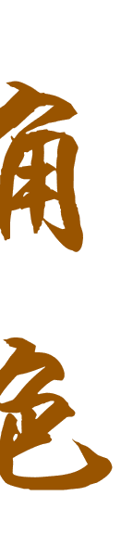
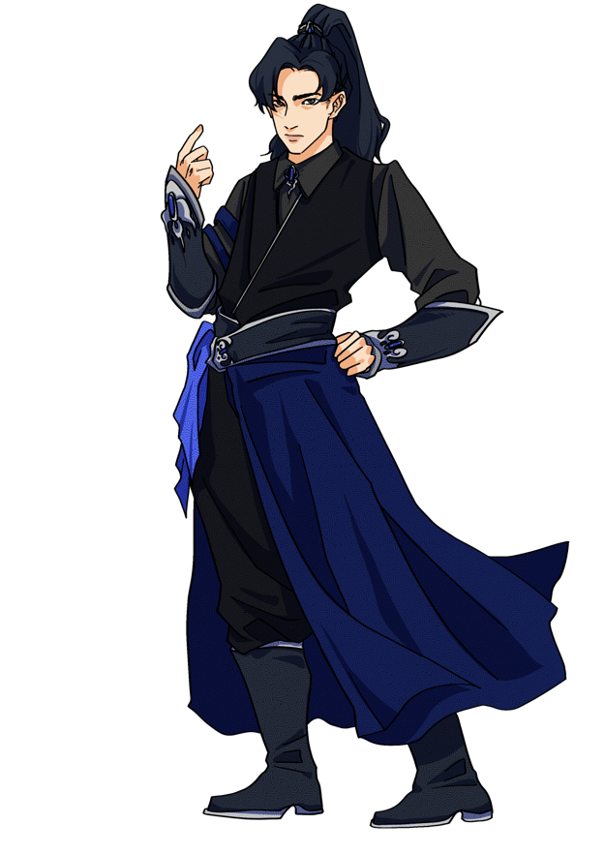

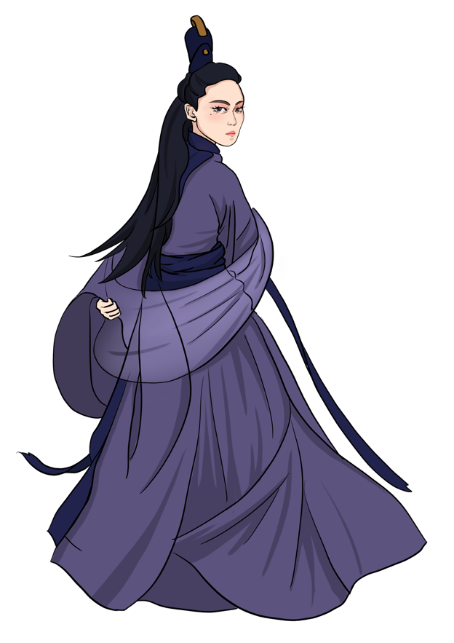


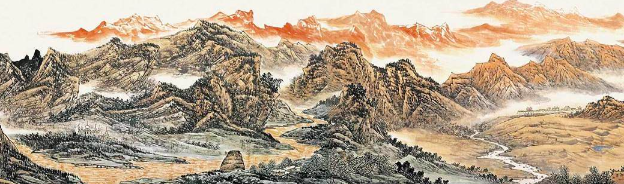
唐雪娇
天
山
唐
门
女，22岁，小师妹
气质非凡，巾帼须眉
苏威
男，23岁，二师兄
才思敏捷，精明能干

Slide 11


盟主称霸 颁奖总结
比武大会 积分结算
破冰分组 团队展示
圆桌会议 破案投凶
做任务集线索 扫元素换兵器
讲解规则 阅读剧本

Slide 12

侠 义 值
做任务
扫元素
门派亮相
得线索
结盟
盟主即位
合成武器
比武大会
破谜案
英才汇聚
群雄并起
制霸武林
行侠天下

Slide 13



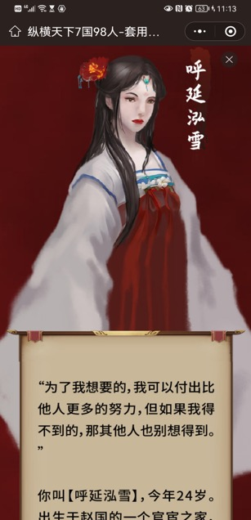

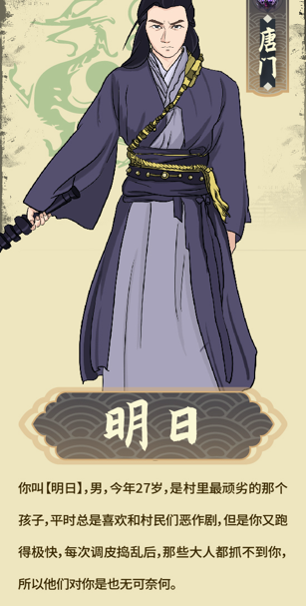
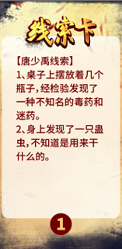

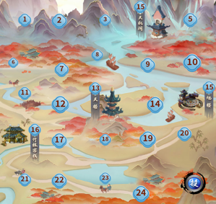

武林奇案
阅读个人剧本
了解案件背景、领取破案任务
完成点位游戏
通过完成多样任务挑战，获得与案件相关的线索提示
圆桌讨论
分析线索，质询其他玩家，推断关于案件真相的结论
投凶
最终正确投凶的玩家，将为本门派赢得巨额侠义值奖励

Slide 14


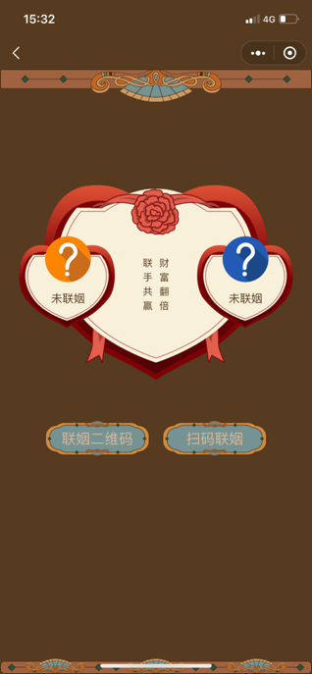
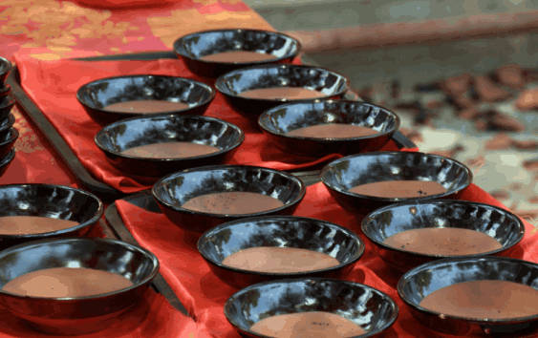
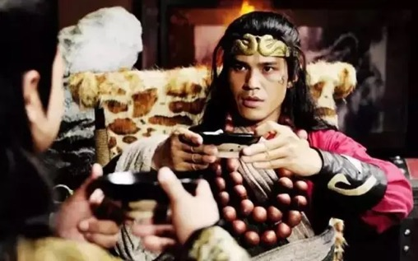
义结金兰
线上：联盟
线下：义结金兰
不同门派的玩家之间，可选择联盟，小程序点击“联盟”按钮即可。
当成功联盟时，双方的个人收益在此后20分钟内翻倍。20分钟后，联盟关系自动解除。
以门派为单位的结盟，需举行“义结金兰”仪式。
双方掌门在武林盟主见证下，痛饮美酒而后摔碎酒碗，以示结盟之诚意。结盟礼成，盟主将给予双方侠义值奖赏。

Slide 15


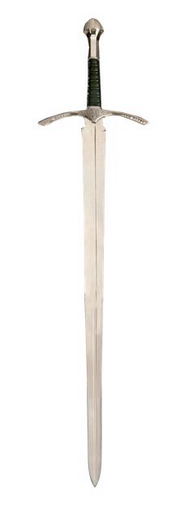
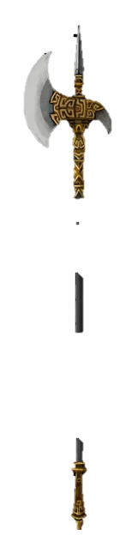
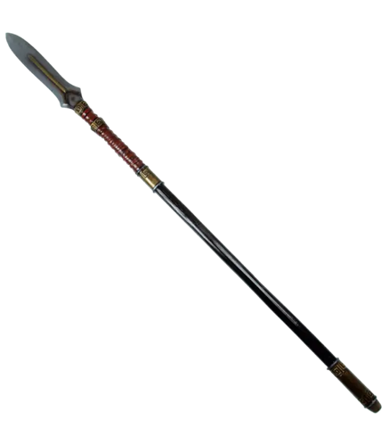

扫元素 换武器
合成武器
集齐1套五行元素，可随机合成一件武器。
武器分为刀、剑、斧、枪四种，每件武器又有“青龙、朱雀、白虎、玄武”四种属性。
随机合成的武器可在“宝箱”中找到。
AR扫一扫
使用AR扫一扫功能，将随机获得“金、木、水、火、土”五种元素。
万物皆可扫，但获得元素需要好运！

Slide 16


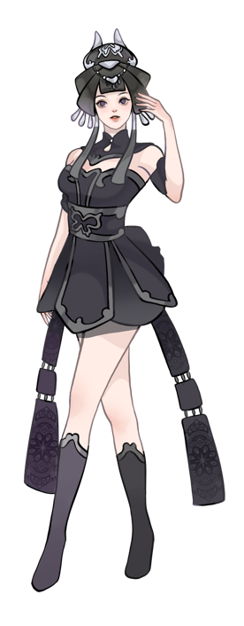
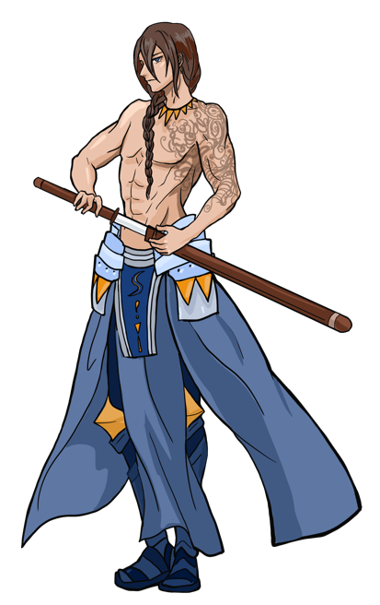


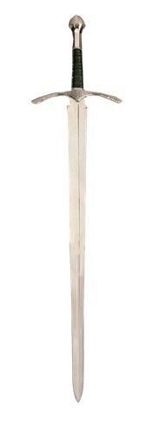




比武大会
属性匹配
每个角色各有“青龙、白虎、玄武、朱雀”等属性，使用相同属性的兵器出战，攻击值翻倍。
投定战力
每轮对战前，同门弟子投掷骰子，掷出的数字为多少，攻击值就翻几倍。综合计算战力高者获胜。

Slide 17
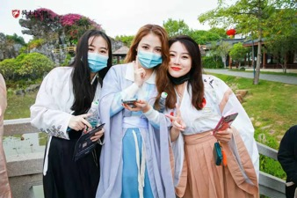
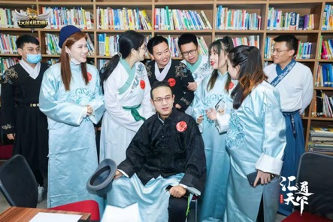
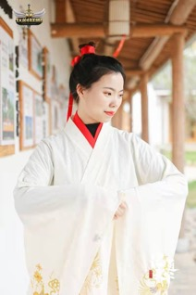




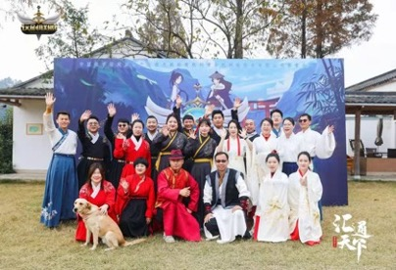
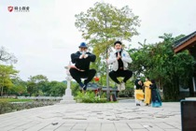
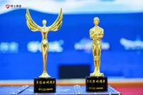

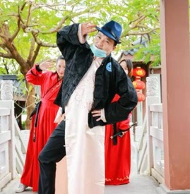
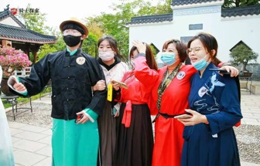
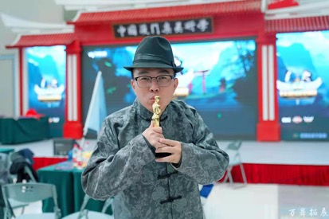
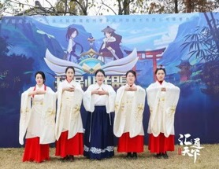




Slide 18



Slide 19


《雄霸天下》剧本由杭州玩个剧本网络科技有限公司出品，作者为无量山工作室，剧本著作版权、动漫角色人物版权和商标使用权皆归属于玩个剧本，凡是通过玩剧联盟及相关子体小程序使用本剧本，皆能合法获得本剧本的官方授权使用。若需脱离玩剧联盟及相关子体小程序使用，必须获得官方的书面授权，否则视为侵权，玩个剧本保留追究法律责任的权利。

